Slide 1
“Prototipo de Software para evaluar la percepción visual de profundidad y de color, en aspirantes a pilotos de las Fuerzas Armadas del Ecuador”
Autores:
José Xavier Monar Mejía
Bryan Iván Rodríguez Reyes
Directora:
Ing. Sonia Cárdenas Delgado, Ph.D.

Slide 2
AGENDA
1
Antecedentes
2
Problema
3
Objetivos
4
Desarrollo
5
Resultados
6
Conclusiones
7
Recomendaciones

Slide 3
ANTECEDENTES

Slide 4
Mejorar el proceso de selección de aspirantes a pilotos, podría ser parte de los
antecedentes o discusión del problema
ANTECEDENTES
Pilotar aeronaves requiere la ejecución de tareas de alta complejidad, pues se debe tomar decisiones con un gran número de estímulos visuales que demandan altos niveles de atención del sistema visual.
La visión es una de las cualidades indispensables que debe poseer un piloto para cumplir a cabalidad su trabajo.
En la actualidad, se utilizan equipos tecnológicos y pruebas visuales tradicionales para evaluar el desempeño del sistema visual, la atención, la influencia de la experticia, entre otros.
Antecedentes
Problema
Objetivos
Desarrollo
Validación
Conclusiones
Recomendaciones
Notes:
La visión es una cualidad fundamental para el desempeño de un piloto de aviación.
Las deficiencias visuales relacionadas con la percepción de profundidad y de color pueden influir en la seguridad de ciertas actividades cotidianas y profesionales, como es el caso de pilotar una aeronave, que requiere la ejecución de tareas de alta complejidad con relación a un gran número de estímulos visuales.
La percepción de profundidad es una cualidad que proporciona el sentido de la estereopsis en distancias cortas, variación del tamaño y la perspectiva de la pista. La visión cromática es un factor importante ya que permite distinguir el color de los objetos entre el rojo, el verde y el azul.
Los avances tecnológicos, el uso de sistemas inmersivos, el desarrollo de nuevas aplicaciones contribuyen en la mejora de los procesos de evaluación visual. Hasta donde se ha podido conocer en el Ecuador no se disponen de herramientas tecnológicas inmersivas que contribuyan en el proceso de selección y evaluación de los candidatos a pilotos en las escuelas de aviación.
Ante la necesidad identificada y con el fin de contribuir en el desarrollo de un proyecto de investigación liderado por el Departamento de Ciencias de la Computación en la Universidad de las Fuerzas Armadas ESPE, se desarrollará una herramienta tecnológica interactiva e inmersiva para evaluar la percepción de profundidad y de color.

Slide 5
Mejorar el proceso de selección de aspirantes a pilotos, podría ser parte de los
antecedentes o discusión del problema
ANTECEDENTES
Es fundamental que las aplicaciones informáticas que contribuyen en el proceso de evaluación visual al personal de aspirantes a pilotos de las Fuerzas Armadas sea de forma integral.
Este proyecto contribuye al fortalecimiento de las evaluaciones visuales a los aspirantes a pilotos por medio de una herramienta de apoyo alternativa.
Antecedentes
Problema
Objetivos
Desarrollo
Validación
Conclusiones
Recomendaciones
Notes:
La visión es una cualidad fundamental para el desempeño de un piloto de aviación.
Las deficiencias visuales relacionadas con la percepción de profundidad y de color pueden influir en la seguridad de ciertas actividades cotidianas y profesionales, como es el caso de pilotar una aeronave, que requiere la ejecución de tareas de alta complejidad con relación a un gran número de estímulos visuales.
La percepción de profundidad es una cualidad que proporciona el sentido de la estereopsis en distancias cortas, variación del tamaño y la perspectiva de la pista. La visión cromática es un factor importante ya que permite distinguir el color de los objetos entre el rojo, el verde y el azul.
Los avances tecnológicos, el uso de sistemas inmersivos, el desarrollo de nuevas aplicaciones contribuyen en la mejora de los procesos de evaluación visual. Hasta donde se ha podido conocer en el Ecuador no se disponen de herramientas tecnológicas inmersivas que contribuyan en el proceso de selección y evaluación de los candidatos a pilotos en las escuelas de aviación.
Ante la necesidad identificada y con el fin de contribuir en el desarrollo de un proyecto de investigación liderado por el Departamento de Ciencias de la Computación en la Universidad de las Fuerzas Armadas ESPE, se desarrollará una herramienta tecnológica interactiva e inmersiva para evaluar la percepción de profundidad y de color.

Slide 6
PROBLEMA

Slide 7
los requisitos visuales son más cosas poner lo de la tesis.
se requieren disponer de herramientas tecnológicas modernas
con nueva tecnología que permitan evalular las capacidades visuales.
PROBLEMA
Pilotar aeronaves requiere cualidades de la visión como la visión de profundidad, visión normal de colores, amplitud de campo visual, agudeza visual dinamica, adaptación rápida a la luz y a la oscuridad entre otras.
Ante la necesidad requieren disponer de herramientas tecnológicas modernas que permitan evaluar las capacidades visuales como percepción de profundidad y visión de color.
Antecedentes
Problema
Objetivos
Desarrollo
Validación
Conclusiones
Recomendaciones

Slide 8
OBJETIVOS

Slide 9
OBJETIVO GENERAL
Implementar un prototipo de software para evaluar la percepción visual de profundidad y de color en aspirantes a pilotos de las Fuerzas Armadas, utilizando Realidad Virtual.
Antecedentes
Problema
Objetivos
Desarrollo
Validación
Conclusiones
Recomendaciones

Slide 10
OBJETIVOS ESPECÍFICOS
Realizar un estudio para conocer e identificar las pruebas visuales tradicionales y tecnológicas que se aplican para evaluar e identificar deficiencias visuales.
Antecedentes
Problema
Objetivos
Desarrollo
Validación
Conclusiones
Recomendaciones

Slide 11
OBJETIVOS ESPECÍFICOS
Implementar un prototipo de software inmersivo e interactivo para evaluar la percepción visual de profundidad y de color, mediante la construcción de componentes con tecnología de realidad virtual y en base a la metodología de desarrollo propuesta por Fencott.
Antecedentes
Problema
Objetivos
Desarrollo
Validación
Conclusiones
Recomendaciones

Slide 12
OBJETIVOS ESPECÍFICOS
Definir el protocolo de validación mediante los casos de estudio seleccionados por los especialistas para evaluar el aplicativo desarrollado.
Antecedentes
Problema
Objetivos
Desarrollo
Validación
Conclusiones
Recomendaciones

Slide 13
DESARROLLO

Slide 14
METODOLOGÍA
Antecedentes
Problema
Objetivos
Desarrollo
Validación
Conclusiones
Recomendaciones
Notes:
Especificación de Requisitos: En esta fase se asimila al concepto de ingeniería de software ya que aquí se establece claramente el propósito describiendo las necesidades del usuario. Identificación y análisis de tareas
Modelo Conceptual: Se diseña el entorno virtual con sus respectivos elementos, componentes y objetos establecidos en la etapa de especificación de requisitos. También se elabora un diseño inicial. Modelamiento de los entornos virtuales
Modelo Estructural: Se estructura el modelo gráfico a partir de los objetos en 3D con sus características perceptivas y sus interacciones. Se define el propósito de cada uno de los objetos 3D, componentes y tareas que servirán para evaluar al participante en el entorno virtual. Modelamiento y texturizado de los objetos
Fase de Construcción: Se construyen los objetos 3D y el entorno virtual, además se integran dispositivos de visualización e interacción. Codificación de las tareas.
Fase de Mejora: En esta fase de mejora se verifica, prueba y se corrige características de los elementos del entorno virtual incluyendo texturas, iluminación, sonido e interacciones. Almacenamiento de datos obtenidos.
Además, el desarrollo del entorno virtual no es secuencial; ya que se realizan pruebas constantemente para probar su funcionamiento.

Slide 15
ESPECIFICACIÓN DE REQUISITOS
Antecedentes
Problema
Objetivos
Desarrollo
Validación
Conclusiones
Recomendaciones

Slide 16
ESPECIFICACIÓN DE REQUISITOS
Reuniones con los investigadores del proyecto y especialistas
Las pruebas visuales fueron definidas por los especialistas
Percepción Visual de Profundidad
Percepción Visual de Color
Adaptación
Evaluación 1
Evaluación 2
Adaptación
Entrenamiento
Evaluación
Antecedentes
Problema
Objetivos
Desarrollo
Validación
Conclusiones
Recomendaciones
Notes:
En esta fase se asimila al concepto de ingeniería de software ya que aquí se establece claramente el propósito describiendo las necesidades del usuario.

Slide 17
MODELO CONCEPTUAL
Antecedentes
Problema
Objetivos
Desarrollo
Validación
Conclusiones
Recomendaciones

Slide 18
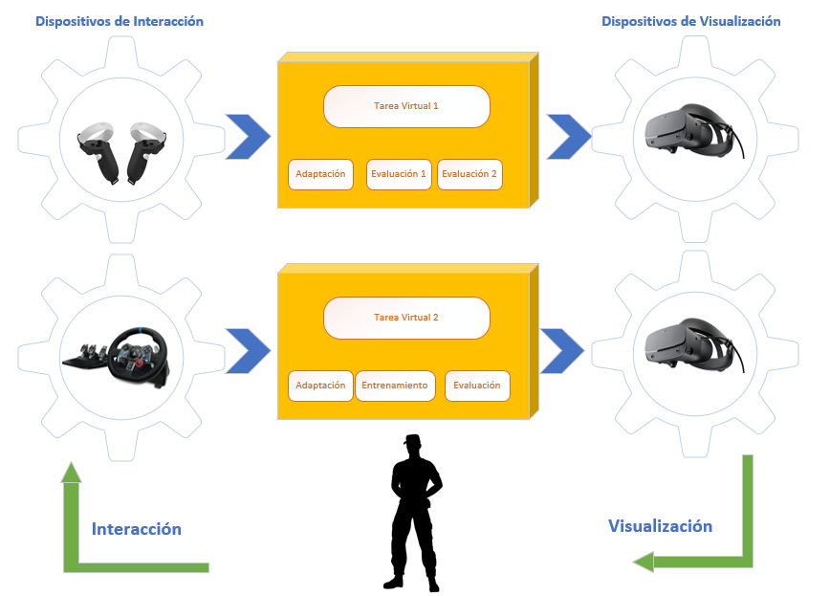
MODELO CONCEPTUAL - DIAGRAMA DE INTERACCIÓN
Antecedentes
Problema
Objetivos
Desarrollo
Validación
Conclusiones
Recomendaciones

Slide 19
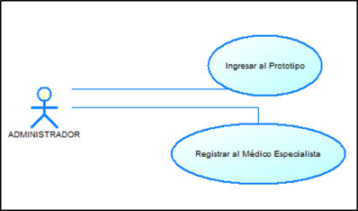
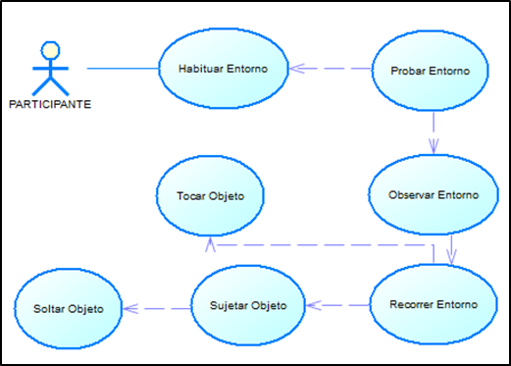
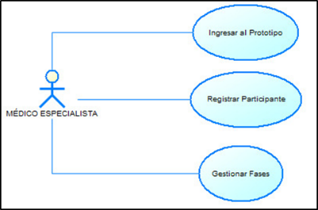
Capa de Presentación
Capa de Datos
Participante
Capa de Proceso
MODELO CONCEPTUAL - DISEÑO
Casos de Uso
Antecedentes
Problema
Objetivos
Desarrollo
Validación
Conclusiones
Recomendaciones

Slide 20
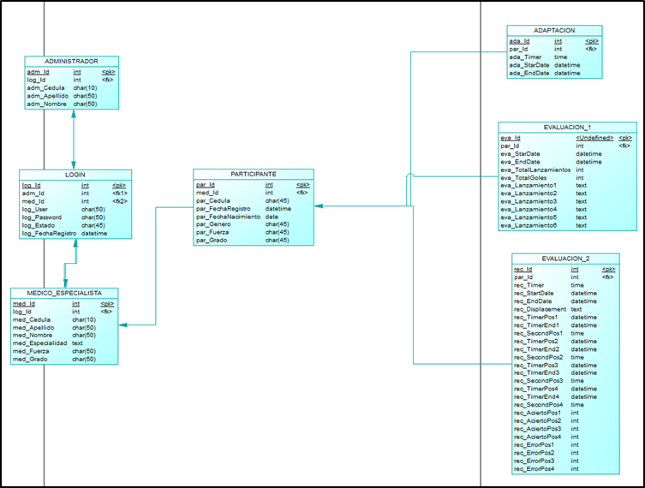
Capa de Presentación
Capa de Datos
Participante
Capa de Proceso
MODELO CONCEPTUAL - DISEÑO
Base de Datos
Antecedentes
Problema
Objetivos
Desarrollo
Validación
Conclusiones
Recomendaciones

Slide 21
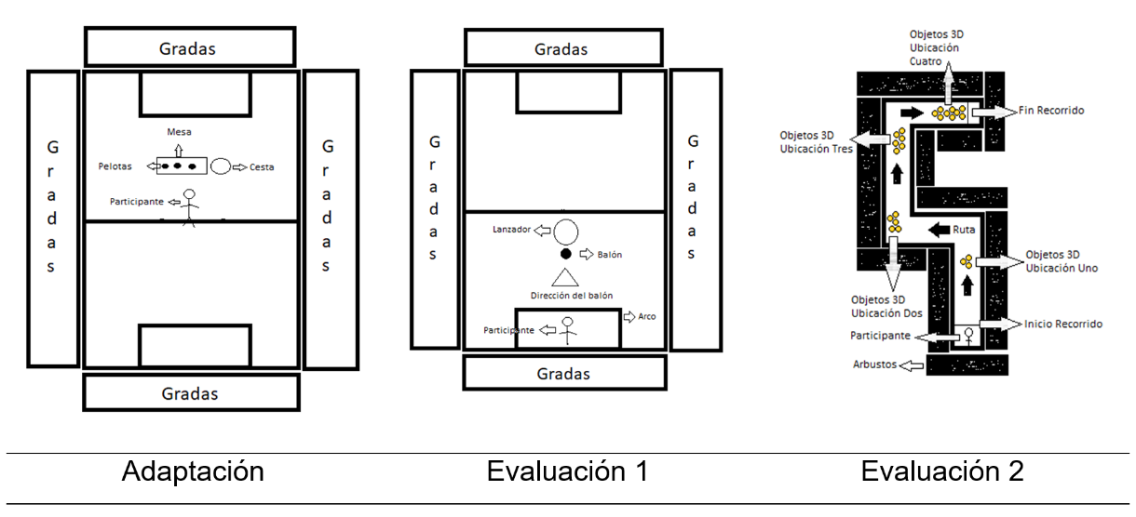
TAREA VIRTUAL 1: DISEÑO DE LA TAREA Y ENTORNO VIRTUAL
Antecedentes
Problema
Objetivos
Desarrollo
Validación
Conclusiones
Recomendaciones

Slide 22
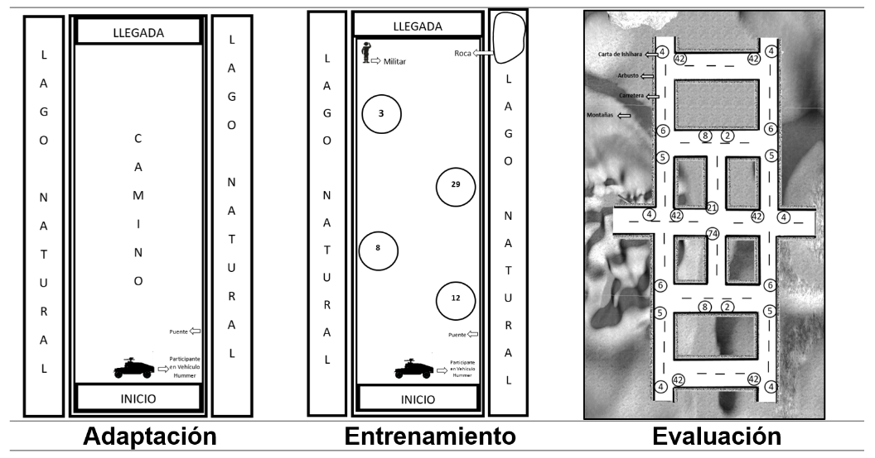
TAREA VIRTUAL 2: DISEÑO DE LA TAREA Y ENTORNO VIRTUAL
Antecedentes
Problema
Objetivos
Desarrollo
Validación
Conclusiones
Recomendaciones

Slide 23
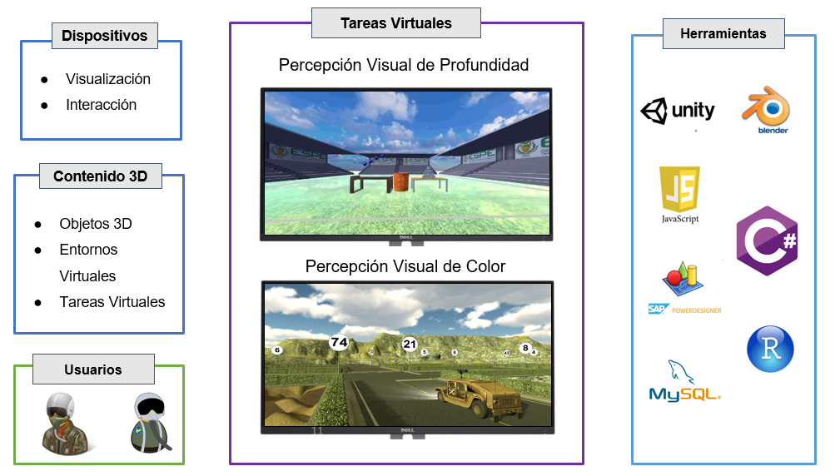
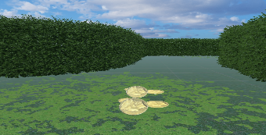
Capa de Presentación
Capa de Datos
Participante
Capa de Proceso
MODELO CONCEPTUAL - ARQUITECTURA
Antecedentes
Problema
Objetivos
Desarrollo
Validación
Conclusiones
Recomendaciones

Slide 24
MODELO ESTRUCTURAL
Antecedentes
Problema
Objetivos
Desarrollo
Validación
Conclusiones
Recomendaciones

Slide 25
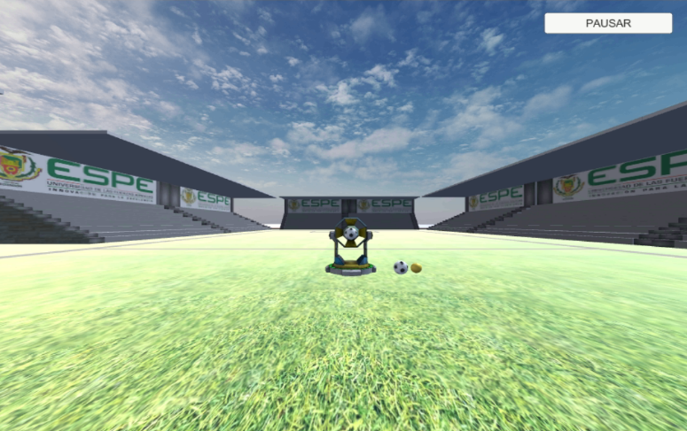
TAREA VIRTUAL 1: CREACIÓN DEL ENTORNO VIRTUAL
Entorno de Adaptación y Evaluación 1
Antecedentes
Problema
Objetivos
Desarrollo
Validación
Conclusiones
Recomendaciones

Slide 26
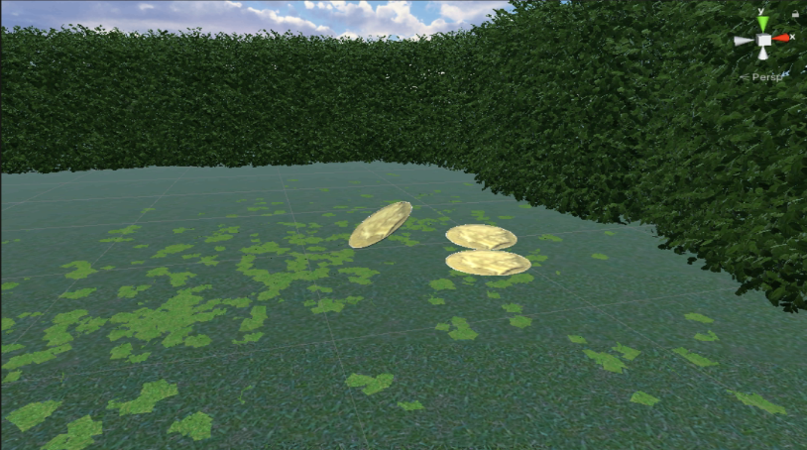
TAREA VIRTUAL 1: CREACIÓN DEL ENTORNO VIRTUAL
Entorno de Evaluación 2
Antecedentes
Problema
Objetivos
Desarrollo
Validación
Conclusiones
Recomendaciones

Slide 27
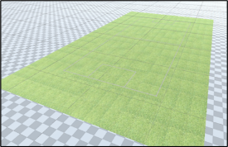
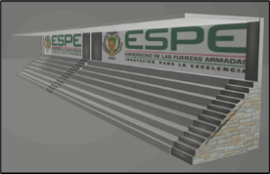
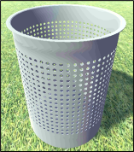
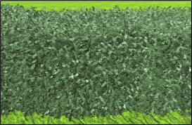
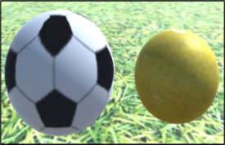
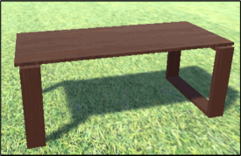
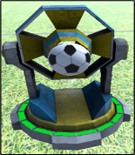
TAREA VIRTUAL 1: CREACIÓN DE OBJETOS 3D
Cancha de Fútbol
Gradas
Cesta
Arbusto
Pelotas
Mesa
Lanzador
de Balones
Moneda
Antecedentes
Problema
Objetivos
Desarrollo
Validación
Conclusiones
Recomendaciones

Slide 28
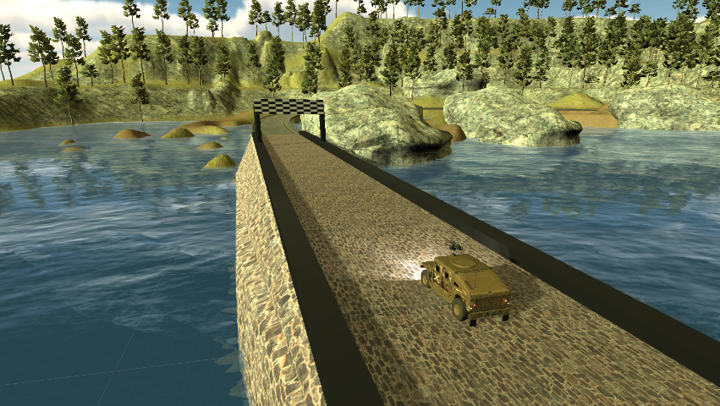
TAREA VIRTUAL 2: CREACIÓN DEL ENTORNO VIRTUAL
Entorno de Adaptación
Antecedentes
Problema
Objetivos
Desarrollo
Validación
Conclusiones
Recomendaciones

Slide 29
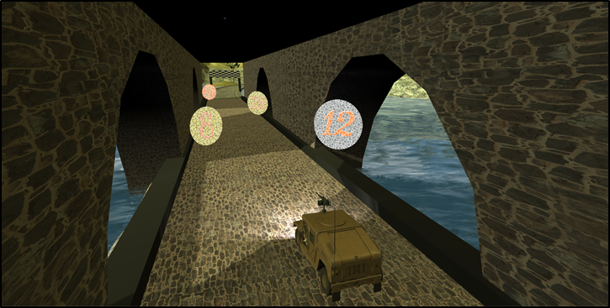
TAREA VIRTUAL 2: CREACIÓN DEL ENTORNO VIRTUAL
Entorno de Entrenamiento
Antecedentes
Problema
Objetivos
Desarrollo
Validación
Conclusiones
Recomendaciones

Slide 30
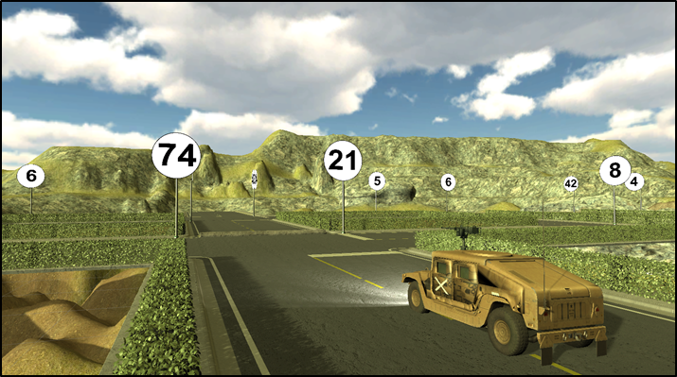
TAREA VIRTUAL 2: CREACIÓN DEL ENTORNO VIRTUAL
Entorno de Evaluación
Antecedentes
Problema
Objetivos
Desarrollo
Validación
Conclusiones
Recomendaciones

Slide 31
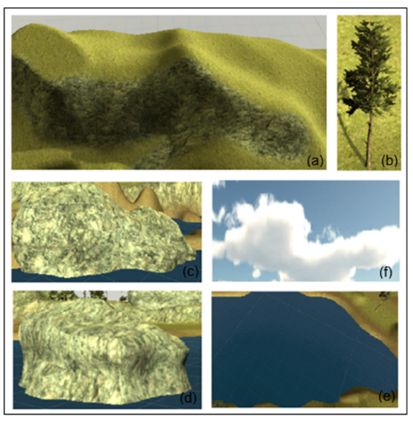
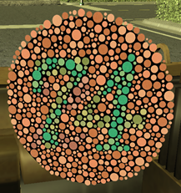
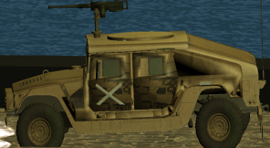
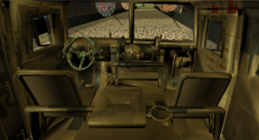
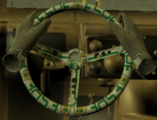
TAREA VIRTUAL 2: CREACIÓN DE OBJETOS 3D
Puente
Carta de Ishihara
Hummer
Cabina Hummer
Volante y Guantes
Antecedentes
Problema
Objetivos
Desarrollo
Validación
Conclusiones
Recomendaciones
Notes:
En la figura, se indican los objetos 3D modelados. (a) Montañas; (b) Árboles tipo Pino; (c) Rocas tipo 1; (d) Rocas tipo 2; (e) Lagos; (d) nubes.

Slide 32
CONSTRUCCIÓN
Antecedentes
Problema
Objetivos
Desarrollo
Validación
Conclusiones
Recomendaciones

Slide 33
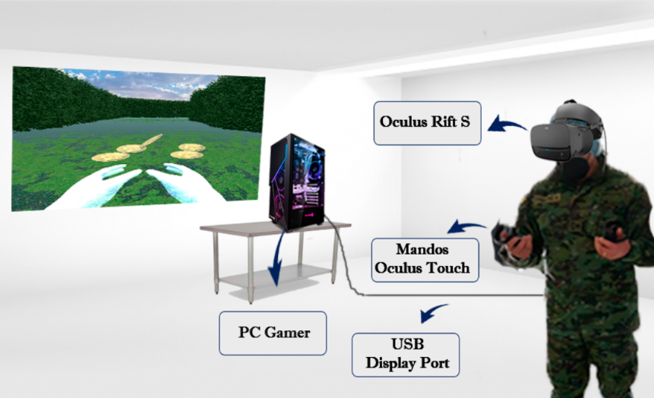
TAREA VIRTUAL 1: INTEGRACIÓN DE DISPOSITIVOS
Antecedentes
Problema
Objetivos
Desarrollo
Validación
Conclusiones
Recomendaciones

Slide 34
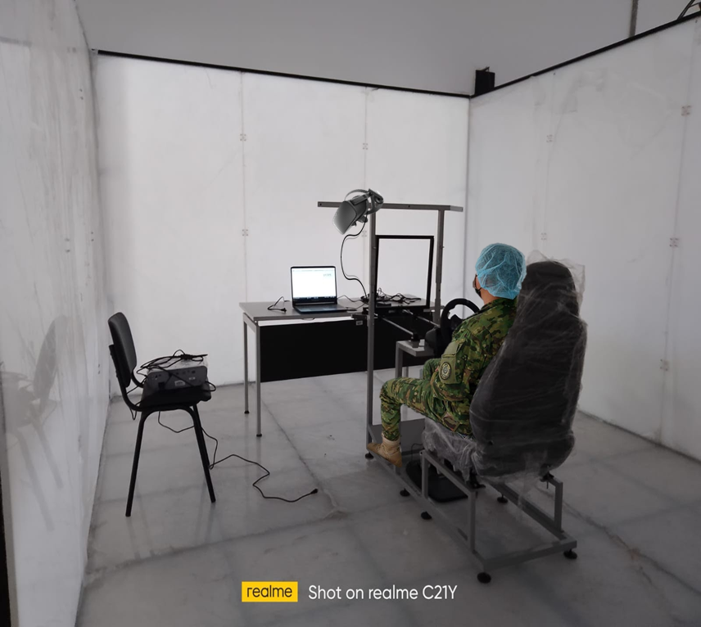
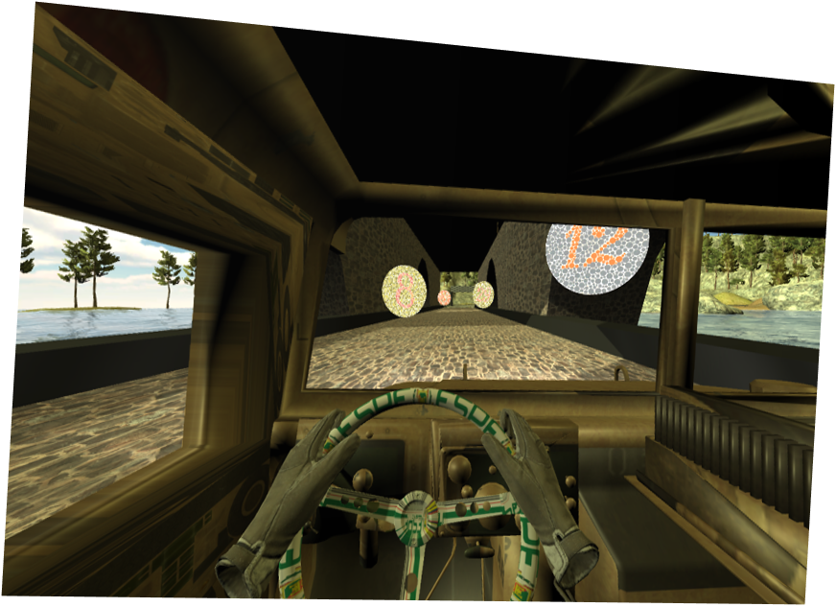
TAREA VIRTUAL 2: INTEGRACIÓN DE DISPOSITIVOS
Oculus Rift VR
USB Display Port
Software Oculus Rift VR y Unity
Volante G29
Pedales G29
Silla Gamer
Antecedentes
Problema
Objetivos
Desarrollo
Validación
Conclusiones
Recomendaciones

Slide 35
MEJORA CONTINUA
Antecedentes
Problema
Objetivos
Desarrollo
Validación
Conclusiones
Recomendaciones

Slide 36
TAREA 1: MEJORA CONTINUA
Mejora en la interacción del participante en el entorno virtual de evaluación 2
Mejora en los componentes de audio
Mejora en los objetos 3D suavizado y texturizado
Antecedentes
Problema
Objetivos
Desarrollo
Validación
Conclusiones
Recomendaciones

Slide 37
TAREA 2: MEJORA CONTINUA
Mejora en el terrain de los entornos virtuales texturizado
Mejora en tarjetas que muestran los números en la parte externa del entorno.
Antecedentes
Problema
Objetivos
Desarrollo
Validación
Conclusiones
Recomendaciones

Slide 38
VALIDACIÓN

Slide 39
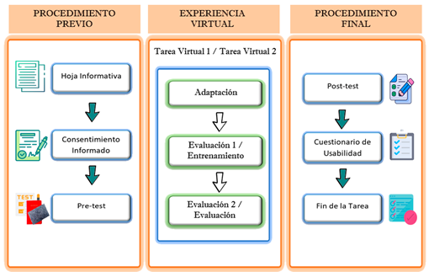
VALIDACIÓN - PROTOCOLO DE PRUEBAS
Antecedentes
Problema
Objetivos
Desarrollo
Validación
Conclusiones
Recomendaciones
Notes:
Se han definido tres fases por cada tarea. Antes de realizar cada una de las tareas virtuales el participante lee la hoja informativa, conoce sobre los objetivos del proyecto, y si decide participar firma el consentimiento informado. Luego, contesta un cuestionario previo de mareo para verificar su estado físico antes de realizar la tarea. A continuación, realiza la tarea virtual 1 y 2. Contesta el cuestionario post de mareo para conocer si la tarea causó algún síntoma de mareo. Para finalizar, el participante contesta el cuestionario de usabilidad que permite conocer la percepción de los usuarios respecto de la interacción, percepción de profundidad y satisfacción por cada una de las tareas realizadas.

Slide 40
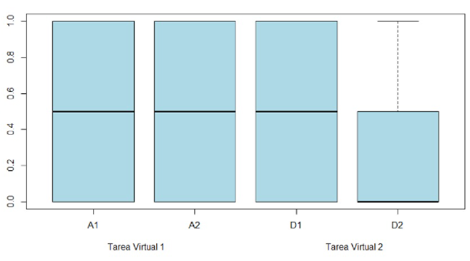
VALIDACIÓN - RESULTADOS
Los resultados indican que en la tarea virtual 1 no hubo cambios, pero en la tarea virtual 2 existe una mejora, debido a que el participante se siente mejor después de realizar el entorno virtual.
Antecedentes
Problema
Objetivos
Desarrollo
Validación
Conclusiones
Recomendaciones
Notes:
Antes de la tarea virtual, se aplicó el cuestionario de mareo previo a la ejecución de las tareas virtuales, y según el análisis realizado se ha determinado que los participantes no presentaron ningún malestar
Después de la tarea virtual, después a la ejecución de las tareas virtuales se aplicó nuevamente el cuestionario, y según el análisis realizado se ha determinado que los participantes no presentaron ningún malestar.

Slide 41
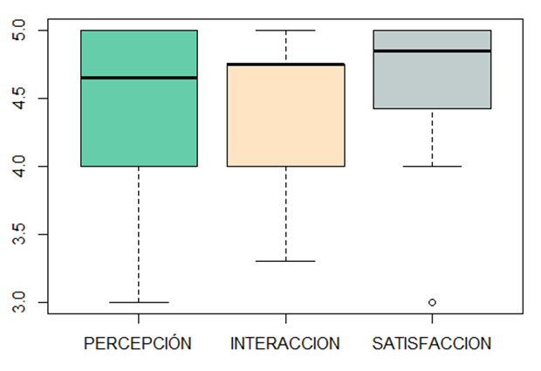
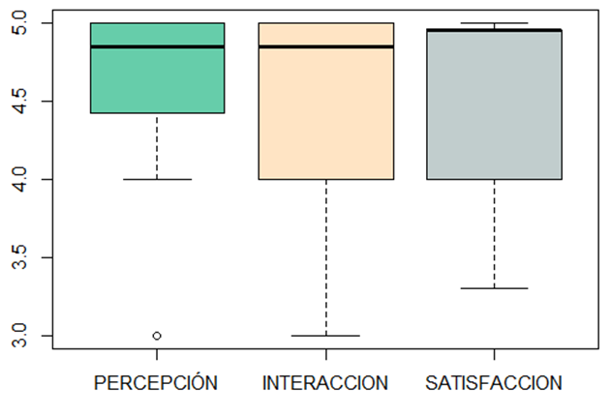
VALIDACIÓN - RESULTADOS DE USABILIDAD
Resultados de las preguntas de Usabilidad -Tarea virtual 1
Resultados de las preguntas de Usabilidad- Tarea virtual 2
Antecedentes
Problema
Objetivos
Desarrollo
Validación
Conclusiones
Recomendaciones
Notes:
Percepción
La percepción de los participantes durante la inmersión fue satisfactoria, en la Tarea virtual 1 se obtuvo la puntuación media de 4.65/5 y en la Tarea virtual 2 se obtuvo la puntuación media de 4.85/5. Esto demuestra que los participantes sintieron realismo dentro de los entornos virtuales, ya que identificaron el efecto de profundidad y color en los diferentes objetos 3D.
Interacción
La interacción que realizaron los participantes durante la Tarea virtual 1 fue puntuada con una media de 4.75/5 y en la Tarea virtual 2 se obtuvo 4.85/5. Lo que sugiere que los dispositivos utilizados, las configuraciones, y la definición de las tareas virtuales fueron adecuadas ya que sintieron una interacción natural e intuitiva.
Satisfacción
La percepción general de satisfacción de los participantes al realizar las tareas fue evaluada con las mejores puntuaciones, Tarea virtual 1 obtuvo una media de 4.85/5 y en la Tarea virtual 2 se obtuvo una media de 4.95/5. Esto evidencia que los participantes disfrutaron la experiencia virtual con realismo, inmersión e interacción en primera persona.
Además, los resultados obtenidos en la Figura 66 y Figura 67 permiten demostrar que la hipótesis planteada se cumple, ya que el prototipo de software puede ser una herramienta de apoyo en el proceso de selección para el ingreso a las escuelas de aviación de las Fuerzas Armadas del Ecuador.

Slide 42
CONCLUSIONES

Slide 43
CONCLUSIONES
Se puede concluir que, por medio de la revisión de literatura y un profundo análisis, se logró identificar varias técnicas relacionadas sistemas de evaluación e identificación de deficiencias visuales, pruebas y tecnología que se utilizan.
Antecedentes
Problema
Objetivos
Desarrollo
Validación
Conclusiones
Recomendaciones

Slide 44
CONCLUSIONES
También, se evidenció que mediante la metodología de desarrollo propuesta por Fencott, se logró implementar un prototipo de software inmersivo e interactivo para evaluar la percepción visual de profundidad y de color, mediante la construcción de componentes con tecnología de Realidad Virtual.
Antecedentes
Problema
Objetivos
Desarrollo
Validación
Conclusiones
Recomendaciones

Slide 45
CONCLUSIONES
Se puede concluir que, mediante el protocolo de validación de pruebas se ha permitido recolectar datos de las tareas virtuales de los participantes, demostrando que existe una satisfacción del participante con una media promedio por encima de 4,6.
Antecedentes
Problema
Objetivos
Desarrollo
Validación
Conclusiones
Recomendaciones

Slide 46
CONCLUSIONES
Finalmente, se puede mencionar que, con todos los análisis de los resultados obtenidos, el prototipo de software servirá como una herramienta fundamental en el proceso de selección en aspirantes a pilotos de las Fuerzas Armadas.
Antecedentes
Problema
Objetivos
Desarrollo
Validación
Conclusiones
Recomendaciones

Slide 47
RECOMENDACIONES

Slide 48
RECOMENDACIONES
Se recomienda seguir con el desarrollo del proyecto, realizar pruebas en diferentes tipos de participantes, hasta que el prototipo pueda garantizar mayor precisión y se convierta en un producto mínimo viable para evaluar la percepción visual de profundidad y color para el proceso de selección de aspirantes a pilotos.
Antecedentes
Problema
Objetivos
Desarrollo
Validación
Conclusiones
Recomendaciones

Slide 49
RECOMENDACIONES
Por otro lado, se recomienda implementar dispositivos de interacción y visualización más avanzados, así como construir una mejor infraestructura hidráulica para tener sensaciones físicas más realistas.
Antecedentes
Problema
Objetivos
Desarrollo
Validación
Conclusiones
Recomendaciones

Slide 50
RECOMENDACIONES
Se recomienda implementar un recorrido con todas las tarjetas del Test de Ishihara para tener una evaluación completa.
Antecedentes
Problema
Objetivos
Desarrollo
Validación
Conclusiones
Recomendaciones

Slide 51
AGRADECIMIENTOS
Ing. Sonia Cárdenas Delgado, Ph.D.
Directora del Proyecto
Ing. Mauricio Loachamín, Ph.D.
Investigador del Proyecto
Tcrn. Milbert Beltrán, Msc.
Director del CICTE
Tcrn. MD. Adrián Ruiz, Esp.
Médico del H.E. Nro. 1 FF.AA.
Ing. Fernando Galárraga, Mgt.
Director de Carrera
Cpcb. Patricio Reyes, Ph.D.
Director del Dpto. Ciencias de la Computación

Slide 52
Gracias

